Slide 1

NO TIME

Slide 2
Contextualizando
O aplicativo ‘’No Time’’ se concentra na resolução da falta de tempo para atividades que queremos fazer ou que deveríamos ter feito, transformando o tempo em um aliado, conseguindo se programar para o futuro de uma forma simples e objetiva.

Slide 3
O maior problema
O maior problema identificado foi não saber utilizar o tempo de uma forma que possa conceder a maior satisfação, o que as pessoas costumam definir como “perda de tempo”

Slide 4
Definindo o problema
Esse problema foi definido por uma experiência própria do grupo, muitos trabalham e estudam e não conseguem ter o tempo como um aliado, estão sempre correndo contra o tempo que é uma das expressões mais usadas quando estamos atrasados ou limitados devido ao tempo que nos resta após o estudo ou trabalho.
A vontade de projetar novas atividades para o futuro até existe, mas acaba sendo eliminada pela fadiga diária.

Slide 5
Primeira fase utilizada
A primeira fase foi o entendimento, onde o grupo começou a procurar informações relacionadas ao desafio definido, artigos relacionados ao tema, filmes e livros sobre o assunto, e métodos já existentes para solução do problema, a ferramenta que mais se encaixou no nosso projeto foi a Desk Research.

Slide 6
Segunda fase utilizada
A segunda fase fala sobre a observação, onde o ponto fundamental foi ouvir relatos sobre como as outras pessoas se organizavam em relação as suas tarefas e rotinas no dia a dia, com um olhar empático pensamos em criar um aplicativo que entregue o que os outros não entregam, sendo assim utilizada a ferramenta do AEIOU.

Slide 7
Terceira fase utilizada
A terceira fase é o ponto de vista, nela foram sintetizadas as informações e feitas as conexões para o desenvolvimento do aplicativo, sempre pensando na ideia principal que é o gerenciamento do tempo, nessa fase foi utilizada a ferramenta USER+NEED+INSIGHT.

Slide 8
Quarta fase utilizada
Na quarta fase aconteceu a ideação, onde é o início do segundo diamante, fase onde buscamos soluções reais para o problema identificado, como ferramenta foi utilizado o E SE?

Slide 9
Quinta fase utilizada
Na quinta fase, que é a prototipagem, podemos desenvolver nossas ideias e aprimorar nosso conhecimento, desenvolvendo assim um protótipo de aplicativo funcional, podendo aplicar nele nossas ideias obtidas ao longo do processo.

Slide 10
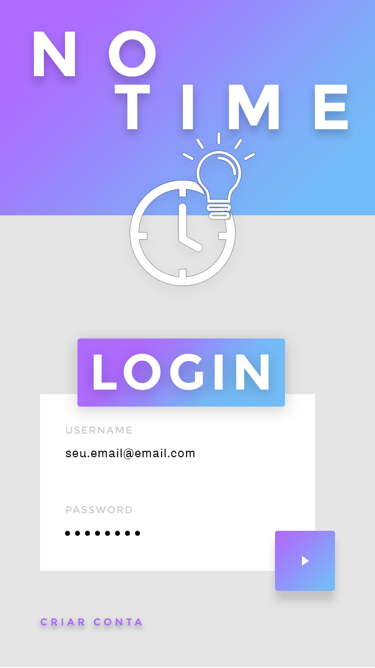

Slide 11
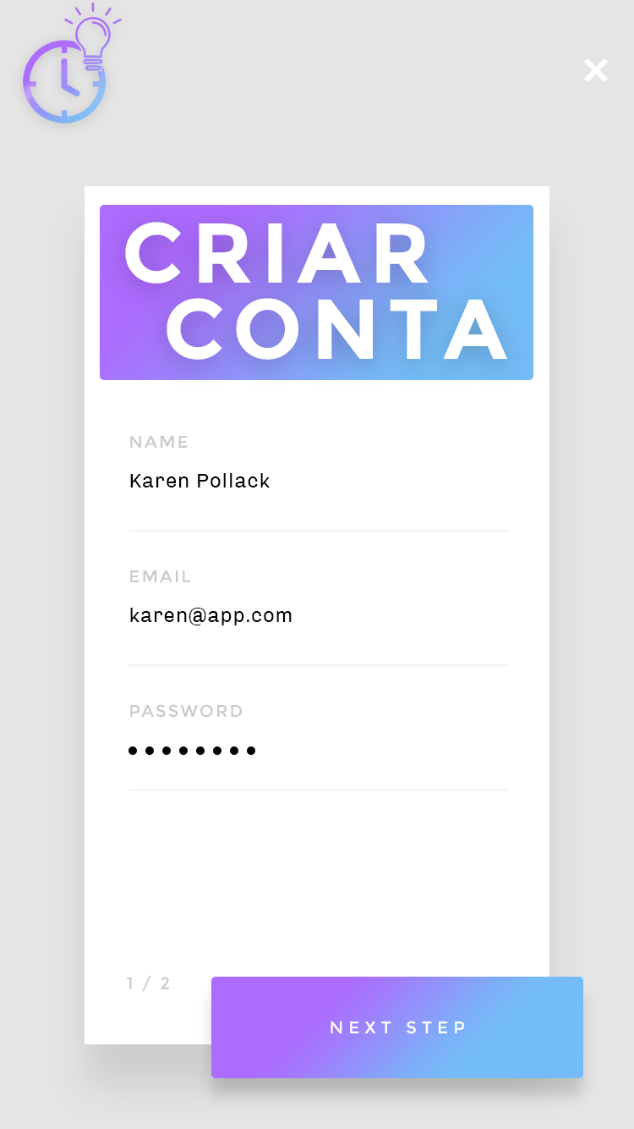

Slide 12
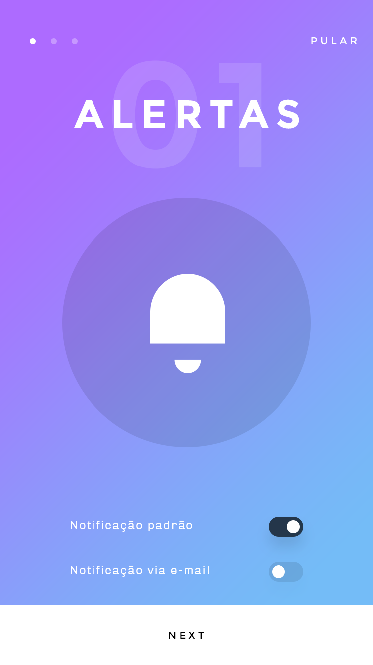

Slide 13
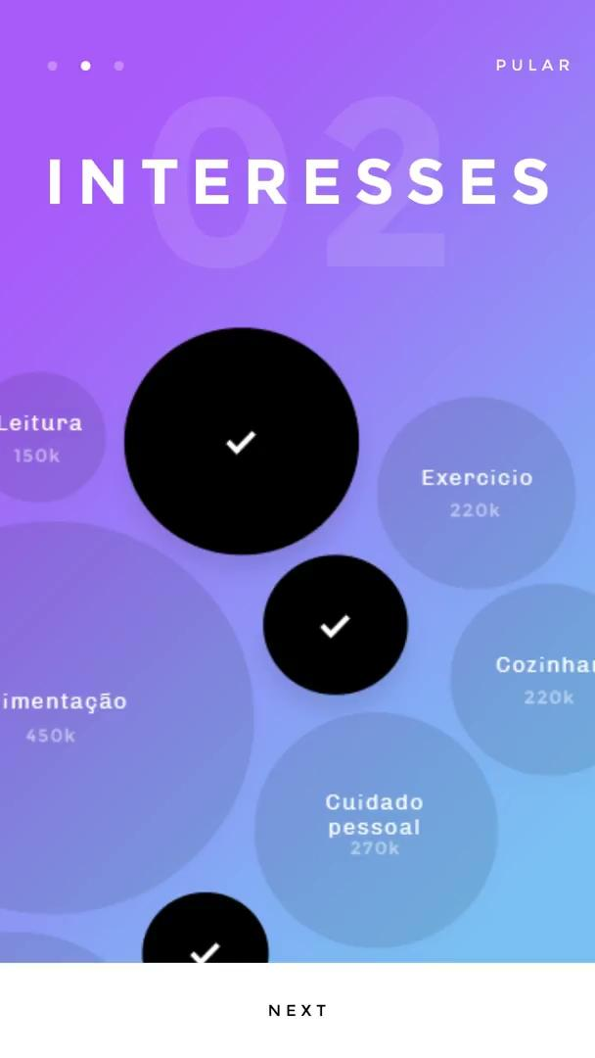

Slide 14
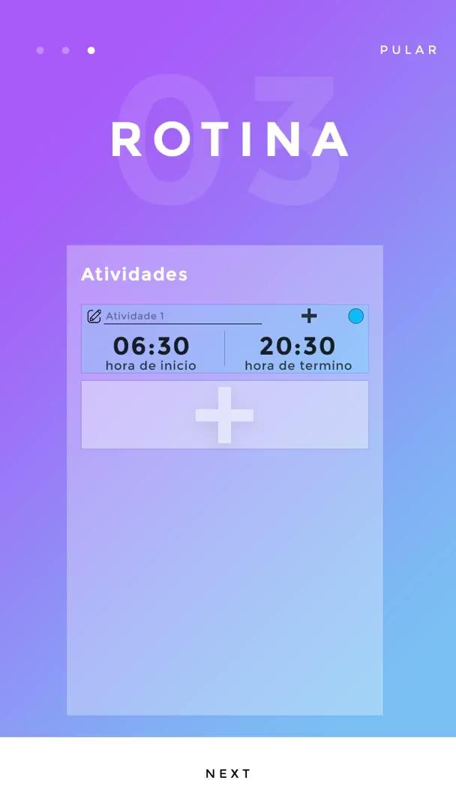

Slide 15
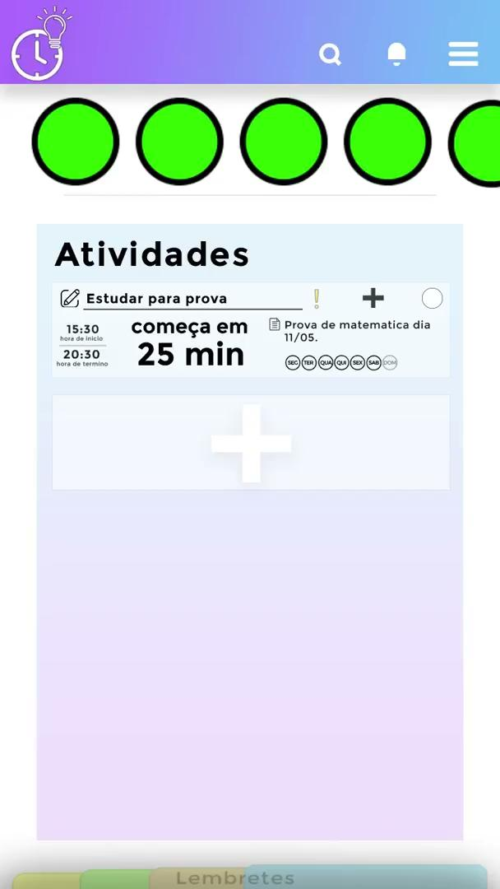

Slide 16
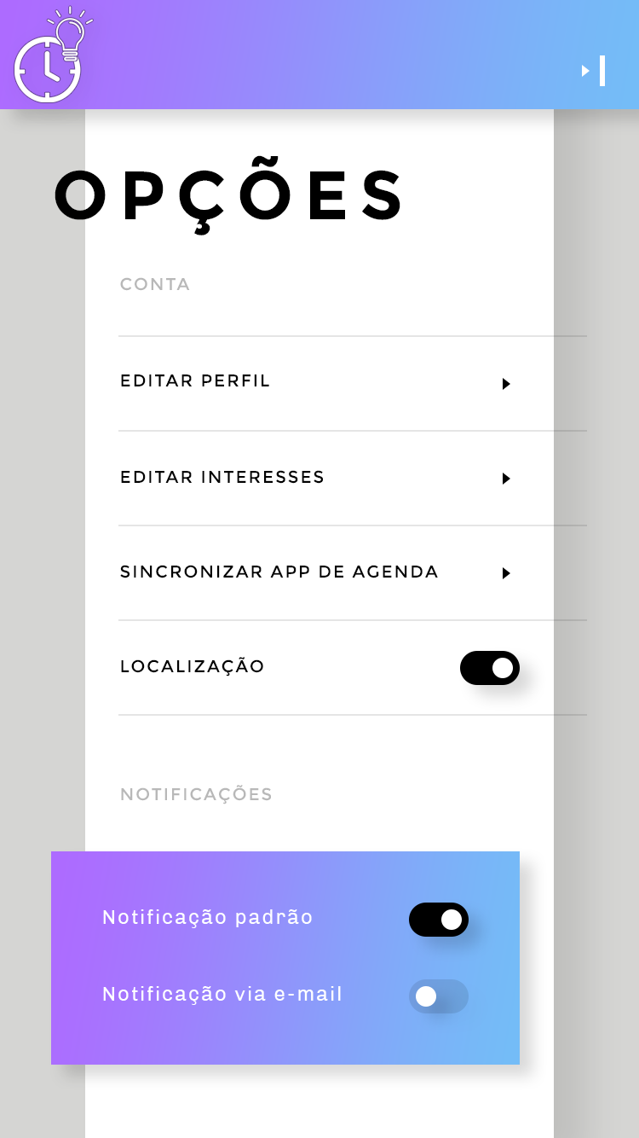

Slide 17
Design Thinking
As ferramentas foram essenciais para o desenvolvimento do projeto, fazendo parte de todas as fases do que se tornou o protótipo, que foi realizado pelo grupo de forma conjunta e inovadora, representando o nome do nosso grupo, Inova.

